Slide 1
MATEMATIKA
5- sinf
MAVZU: MASALALAR YECHISH

Slide 2
671- masala
88, 96; 88, 80 va 76 sonlar qatoriga shunday bitta sonni kiritingki, qatorning medianasi 86 bo‘lsin.
Yechish:
76, 80, 88, 88, 96
Medianasi 88
86 ∙ 2 = 172
172 – 88 = 84
Javob: 76, 80, 84, 88, 88, 96

Slide 3
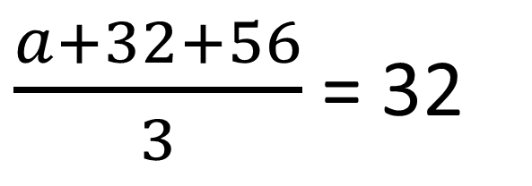
672- masala
Uchta sondan iborat qatorning medianasi va o‘rta arifmetigi 32 ga teng. Qatordagi eng katta son 56 bo‘lsa, eng kichik sonni aniqlang.
Yechish:
a, b, 56
b = 32
medianasi 32, demak
Javob: 8
o‘rta arifmetigi 32,
a + 88 = 32 ∙ 3
$\frac{a+32+56}{3}$ = 32
a + 88 = 96
a = 8

Slide 4
674- masala
Ashraf uzunlikka sakrash musobaqasida
5 marta sakradi va o‘rtacha 321 cm natijani ko‘rsatdi. Oltinchi marta sakraganda esa 333 cm natijani qayd etdi. Uning 6 marta sakrashdagi yangi o‘rtacha natijasini toping.

Slide 5
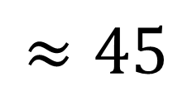
675- masala
Anora 5 hafta davomida mos ravishda 43, 36, 56, 45 va 46 bet kitob o‘qidi. U bir haftada o‘rtacha necha betdan kitob o‘qigan?
Yechish:
$\frac{43+36+56+45+46 }{5}$= $\frac{226}{5}$ = 45,2
$$≈45$$
Javob: 45 betdan

Slide 6
681- masala
Yelkanli kemalar. Butun dunyodagi yuklarning 95 %i dengiz tranzit yo‘llari orqali amalga oshiriladi. Bunda taxminan 50 000 ga yaqin tankerlar, ulkan yuk ortiladigan kemalardan foydalaniladi. Bu kemalarning ko‘pchiligi dizel yonilg‘isi orqali harakatlanadi. Endilikda muhandislar shamol kuchi yordami bilan harakatlanadigan kemalarni loyihalashtirmoqda. Ularning taklifiga ko‘ra, kemalarning old qismiga ulkan yelkanlar o‘rnatiladi. Agar bu taklif qo‘llab-quvvatlansa, dizel yonilg‘isi iste‘moli keskin kamayishi va atrof-muhitga chiqayotgan zaharli gazlarning miqdori pasayishi kutilmoqda.

Slide 7
681- masala
Kema ko‘rsatkichlari:
Nomi: Yangi To‘lqin
Turi: yuk ortiladigan kema
Kema uzunligi: 117 metr
Kemaning kengligi: 18 metr
Ortiladigan yuk hajmi: 12 000 tonna
Eng yuqori tezlik: 19 uzel (1 uzel=1,852km/h )
Yelkansiz kemaning yillik umumiy dizel iste’moli: taxminan 3 500 000 litr

Slide 8
668- masala
Bir litr dizel yonilg‘isining narxi 0,42 zed (shartli pul birligi) ga teng. Shu bois, “Yangi To‘lqin” nomli kemaga yelkan o‘rnatilishi rejalashtirilmoqda.
Kemaga o‘rnatilgan yelkan umumiy sarflangan dizel yonilg‘isi sarfini taxminan 20 % kamaytirilishiga imkon beradi.
“Yangi To‘lqin” nomli kemaga yelkanni o‘rnatishning umumiy xarajati 2 500 000 zedga teng. Taxminan necha yildan keyin tejab qolingan dizel yonilg‘isi qiymati kemaga o‘rnatilgan yelkan xarajatini qoplashi mumkin?

Slide 9
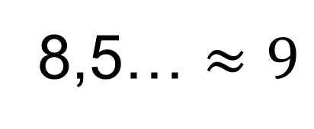
YECHISH
Dizel sarfi - 3 500 000 litr, 1 litri – 0,42 zed
Yelkan xarajati – 2 500 000 zed, 20% dizel tejaydi
Yechish:
3 500 000 ning 20% i
3 500 000 ∙ 0,2 = 700 000 (litr)
700 000 ∙ 0,42 = 294 000 (zed)
2 500 000 : 294 000 =
2 500 : 294 =
8,5… $≈9$
Javob: 9 yilda

Slide 10
MUSTAQIL BAJARISH UCHUN TOPSHIRIQLAR:
Darslikdagi 679-, 680-masalalarni yechish
(136- bet)

